Slide 1
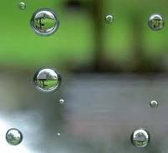
PERILAKU INDIVIDUAL DAN PERBEDAAN INDIVIDUAL

Slide 2
A. Faktor-faktor yang mempengaruhi perilaku dan prestasi Individu
Variabel Organisasi
Variabel individu
Variabel PSikologi

Slide 3
Perilaku Individu : (Apa yang dikerjakan orang)
Prestasi (Hasil yang diharapkan)
Variabel individu :
Kemampuan & Keterampilan
a. Fisik
b. Mental
Latar Belakang
a. Keluarga
b. Pengalaman
c. Tingkat Sosial
Demografi
Variabel Psikologi:
Persepsi
Sikap
Belajar
Motivasi
Variabel Organisasi :
SDM
Kepemimpinan
Imbalan
Struktur
Desain Pekerjaan

Slide 4
Fungsi Faktor-faktor yang mempengaruhi Perilaku Individu
B = Perilaku Individu
I = Variabel Individu
O= variabel Organisasi
P = Variabel Psikologi
B = f ( I, O, P )

Slide 5
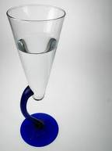
Kesimpulan tentang Perilaku Individu
1. Perilaku Timbul karena suatu sebab
2. Perilaku diarahkan kepada tujuan
3. Perilaku yang dapat diamati(masih) dapat diukur.
4. Perilaku yang tidak langsung dapat diamati (Berfikir,berpersepsi) jg penting dalam pencapaian tujuan.
5. Perilaku bermotivasi

Slide 6
Mengingat
Mengutarakan ide,kata-kata
Merumuskan sesuatu
Kecakapan dalam angka-angka
Kecepatan berpersepsi
Berfikir
Pemahaman
Kemampuan
Mental = Intelegensia

Slide 7
Ketahanan Otot
Kelenturan Tubuh
Koordinasi Tubuh
Keseimbangan Tubuh
Stamina tubuh
Ketrampilan
b. Fisik

Slide 8
Kesimpulan
Masing-masing individu memiliki kemampuan mental dan ketrampilan fisik yang berbeda-beda.
Manajer Harus pandai mencocokan antara kemampuan dan ketrampilan individu dengan persyaratan masing-masing pekerjaan. (Agar kinerja unggul ) = ANALISIS PEKERJAAN

Slide 9
DESKRIPSI
PEKERJAAN
ANALISIS
PEKERJAAN
SPESIFIKASI PEKERJAAN

Slide 10
LATAR BELAKANG
a. Keluarga
b. Pengalaman
c. Tingkat Sosial
Penelusurannya dilakukan dengan meminta referensi kepada seseorang yang benar-benar mengenal pasti kondisi latar belakang ybs.

Slide 11
DEMOGRAFIS
Umur
Jenis Kelamin
Asal-usul

Slide 12
Bagaimana Hubungan Umur dengan :
Turnover
Absensi
Produktivitas
Kepuasan kerja

Slide 13
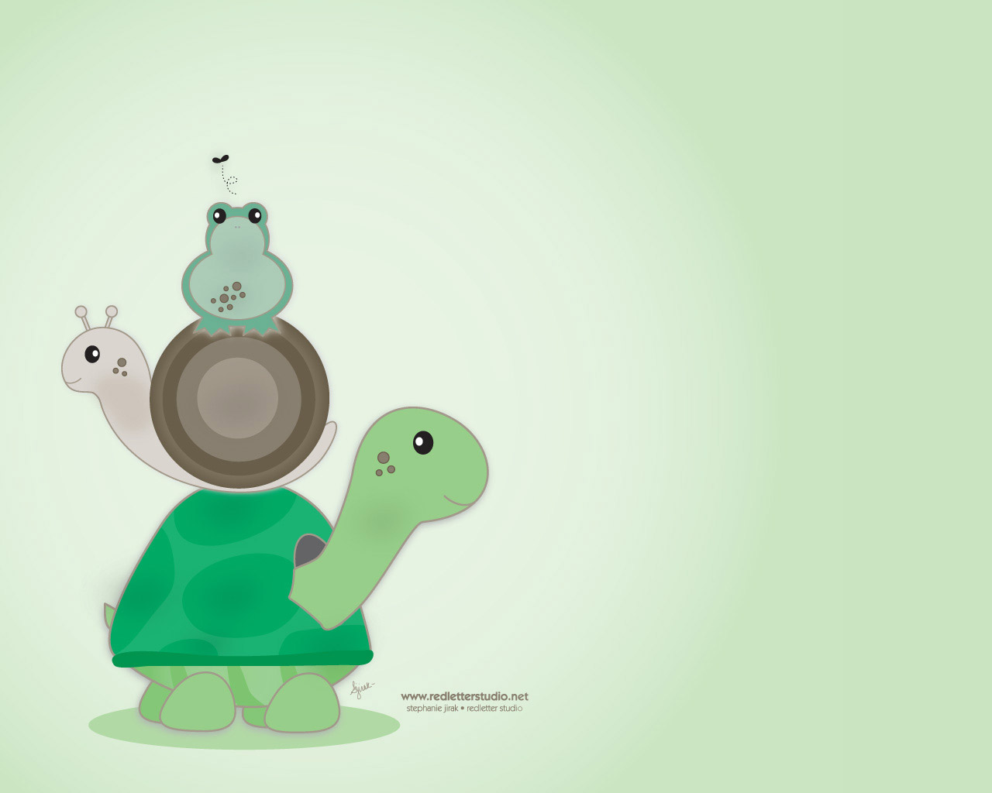
Variabel psikologis
Persepsi
Proses kognitif yang digunakan oleh seseorang untuk menafsirkan dan memahami dunia sekitarnya (Gibson)
Kognitif = kegiatan /proses memperoleh memperoleh pengetahuan.

Slide 14
Penafsiran meliputi………………
Objek,
Tanda dan
Orang,
Proses Persepsi :
a. Penerimaan Stimulus
b. Pengorganisasian Stimulus
c. Penerjemahan atau Penafsiran Stimulus

Slide 15
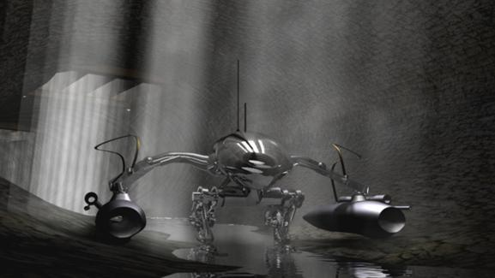
PERSEPSI
suatu proses dimana individu Mengatur dan menginterpretasikan kesan-kesan sensoris mereka guna memberi arti bagi lingkungan mereka.

Slide 16
Kenyataan dalam organisasi Kerja
Proses Persepsi :
Pengorganisasian dan Penerjemahan
HASIL
Perilaku Tanggapan
Faktor yang mempengaruhi Persepsi :
Stereotip
Kepandaian menyaring
Konsep Diri
Keadaan
Kebutuhan
Emosi
Observasi
Stimulus
Evaluasi dan Penafsiran Kenyataan
STIMULUS
Pembentukan Sikap

Slide 17
Persepsi MANAJER
“Karyawan bebas mengambil Keputusan”
Persepsi
KARYAWAN
“Saya tdk diberi kebebasan utk mengambil keputusan
KEBEBASAN YANG DIBERIKAN KEPADA KARYAWAN
Perilaku MANAJER
“Tidak perduli tentang Kebebasan yang diberikan kepada karyawan
Perilaku Karyawan
Merasa tdk diperdulikan
Perilaku MANAJER
Bingung karena catatan absensi karyawan
Perilaku Karyawan
“Percaya bahwa tak seorangpun perduli

Slide 18
Mengapa persepsi penting Mengapa Persepsi penting dalam studi PO ?
Karena perilaku individu didasarkan pada persepsi mereka tentang kenyataan,bukan pada kenyataan itu sendiri.
Dunia yang dipersepsikan individu merupakan dunia yang mementingkan perilaku

Slide 19
Faktor – faktor yang mempengaruhi Persepsi
orang yang mempersepsikanya,
objek atau sasaran yang dipersepsikan atau
konteks dimana persepsi itu dibuat (lingkungan terjadinya persepsi itu)

Slide 20
orang yang mempersepsikanya, Dipengaruhi oleh “KARAKTERISTIK PRIBADI” dari pembuat persepsi
Karakteristik pribadi yang mempengaruhi persepsi adalah :
a. Sikap
b. Kepribadian
c. Motif
d. Minat
e. Pengalaman masa lalu
f. Harapan-harapan seseorang

Slide 21
konteks dimana persepsi itu dibuat (lingkungan terjadinya persepsi itu)
Konteks dimana kita melihat suatu objek atau peristiwa juga penting. Waktu dimana suatu objek atau peristiwa dilihat dapat mempengaruhi pemahaman, seperti juga lokasi , cahaya, panas atau sejumlah factor- factor situasional lainya.

Slide 22
WASSALAM……………………
SAMPAI JUMPA LAGI

Slide 24
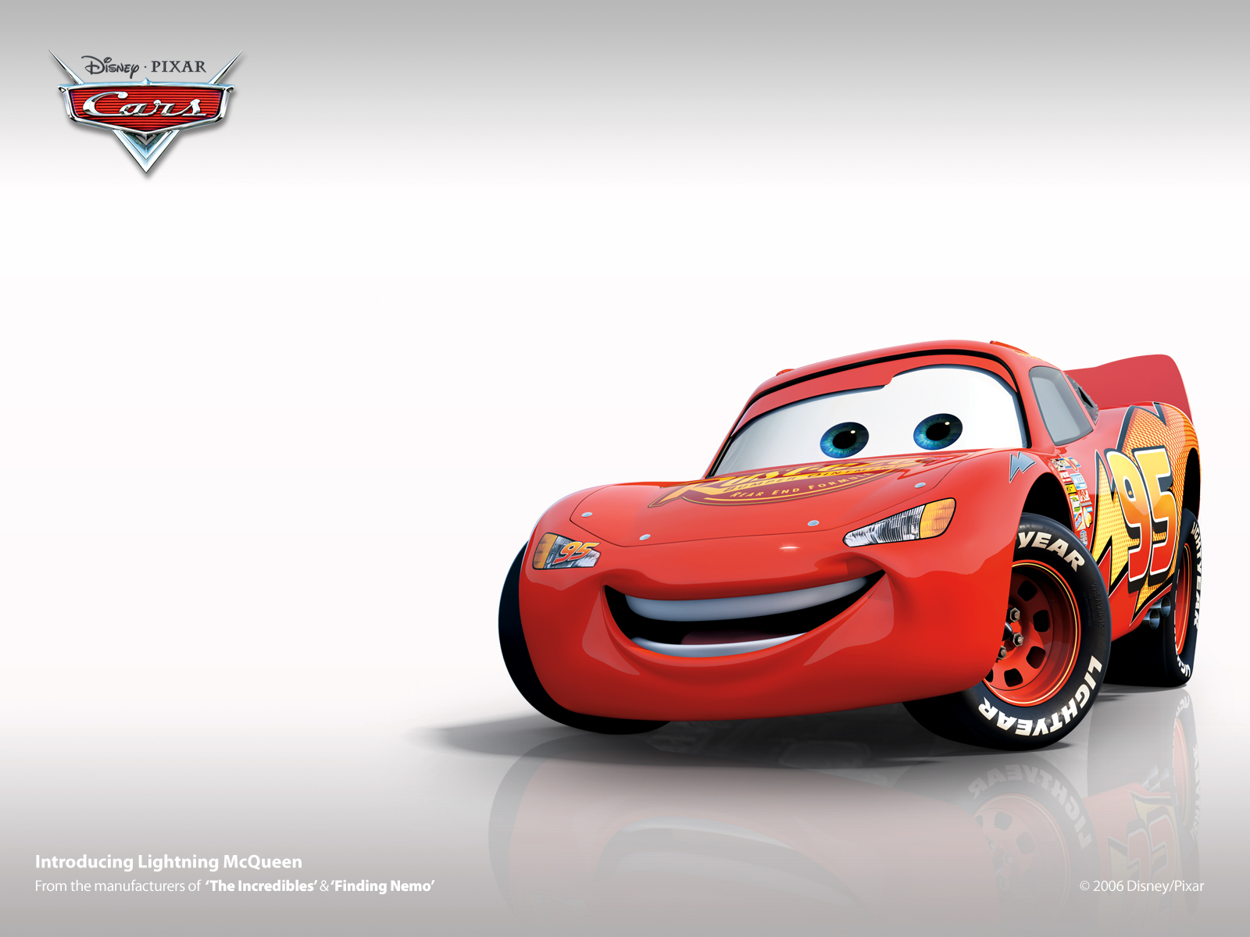

Slide 35
